Slide 1
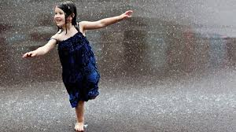

Slide 2

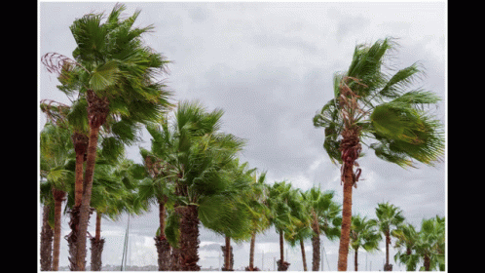
আজকের পাঠে সবাইকে স্বাগতম

Slide 3


Slide 4
নিচের ছবিগুলোতে কী কী দেখতে পাচ্ছো?
রৌদ্রোজ্জ্বল দিন
বৃষ্টির দিন
কুয়াশার দিন
এগুলো দৈনন্দিন আবহাওয়া।

Slide 5
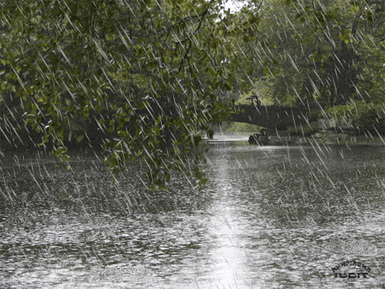
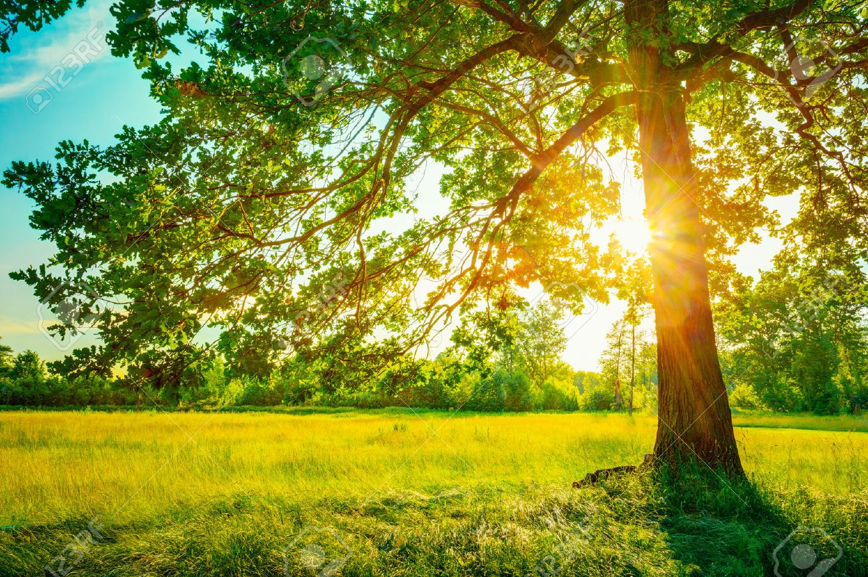
ছবিগুলো লক্ষ্য কর
ছবিতে কী দেখতে পাচ্ছো?
আবহাওয়া বলতে কী বোঝ?

Slide 6
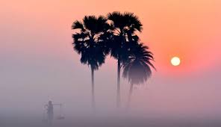
আবহাওয়ার উপাদান
আজকের পাঠ
আজকের পাঠ
আবহাওয়ার উপাদান

Slide 7

শিখনফল
এই পাঠ শেষে শিক্ষার্থীরা…
১৩.১.২
আবহাওয়ার উপাদানসমূহ কী কী বর্ণনা করতে পারবে;
১৩.১.৩
আবহাওয়ার উপাদানসমূহের বৈশিষ্ট্য ব্যাখ্যা করতে পারবে;
১৩.১.৪
আবহাওয়ার উপাদানসমূহের তালিকা করতে পারবে।

Slide 8
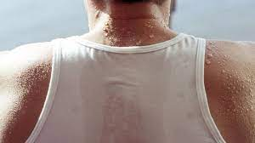
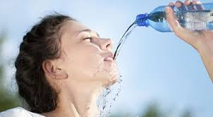
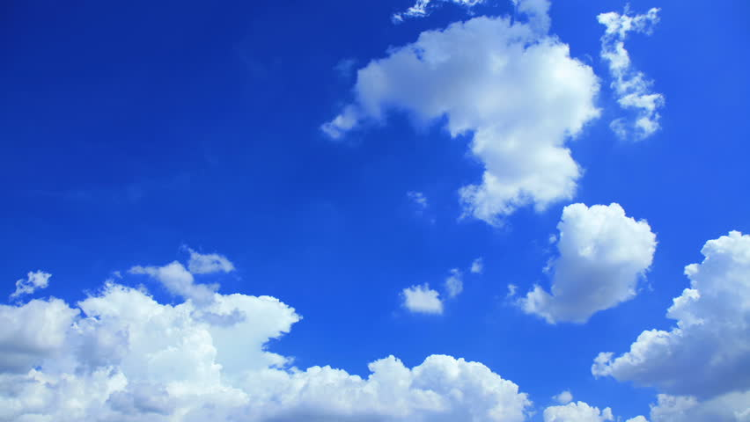
নিচের ছবিগুলোতে কী কী দেখতে পাচ্ছো?
আর্দ্রতা
বায়ুর তাপমাত্রা
আকাশের অবস্থা
এগুলো আবহাওয়ার উপাদান

Slide 9
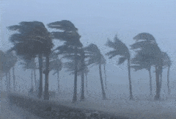
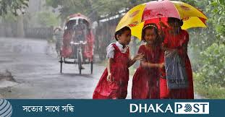
নিচের ছবিগুলোতে কী কী দেখতে পাচ্ছো?
বায়ুপ্রবাহ
বৃষ্টিপাত
আকাশের অবস্থা,বায়ুর তাপমাত্রা,আর্দ্রতা,বায়ুপ্রবাহ ও বৃষ্টিপাত এগুলো আবহাওয়ার উপাদান।

Slide 10
আকাশের অবস্থা
বৃষ্টিপাত
বায়ুর তাপমাত্রা
আবহাওয়ার উপাদান
বায়ুপ্রবাহ
আর্দ্রতা

Slide 11
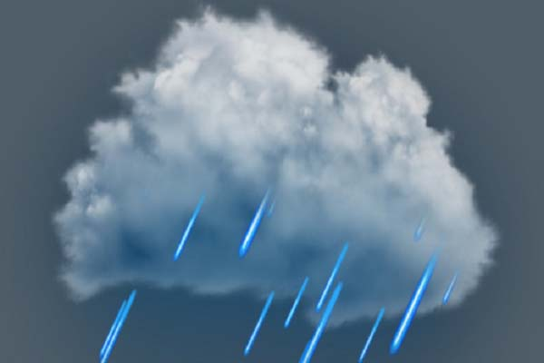
একক কাজ
ঝড়
বৃষ্টি
প্রাকৃতিক অবস্থা
আবহাওয়ার উপাদানগুলোর নাম লেখ।

Slide 12
নিচের ছবিগুলো লক্ষ্য কর
রৌদ্রোজ্জ্বল
আংশিক মেঘাচ্ছান্ন
বর্ষণ মূখর
বজ্রবৃষ্টি

Slide 13
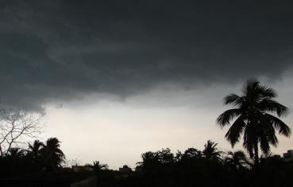
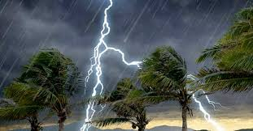
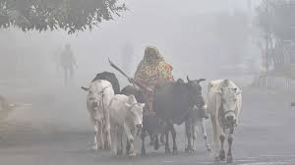
আকাশের অবস্থা
কালো মেঘ
বজ্রবৃষ্টি
বৃষ্টি
কুয়াশা
বাংলাদেশে গ্রীষ্মকালে বজ্রবৃষ্টি,বর্ষাকালে বৃষ্টি, শীতকালে কুয়াশা এবং শুকনো মৌসুমে আবছায়া বা ধুলাময় অবস্থা একটি সাধারণ ঘটনা।

Slide 14

জোড়ায় কাজ
আকাশের অবস্থা বলতে কী বুঝ?

Slide 15
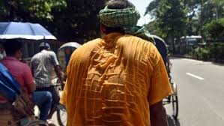
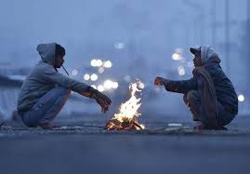
নিচের ছবিগুলোতে কী কী দেখতে পাচ্ছো?
গ্রীষ্মকালে আমরা গরম অনুভব করি।
শীতকালে আমরা ঠান্ডা অনুভব করি।
বাতাস কতটা ঠান্ডা বা গরম সেই অবস্থাই হচ্ছে তাপমাত্রা। আমরা আবহাওয়াকে রৌদ্রোজ্জ্বল গরম দিন এবং রৌদ্রোজ্জ্বল ঠান্ডা দিন বলতে পারি।

Slide 16
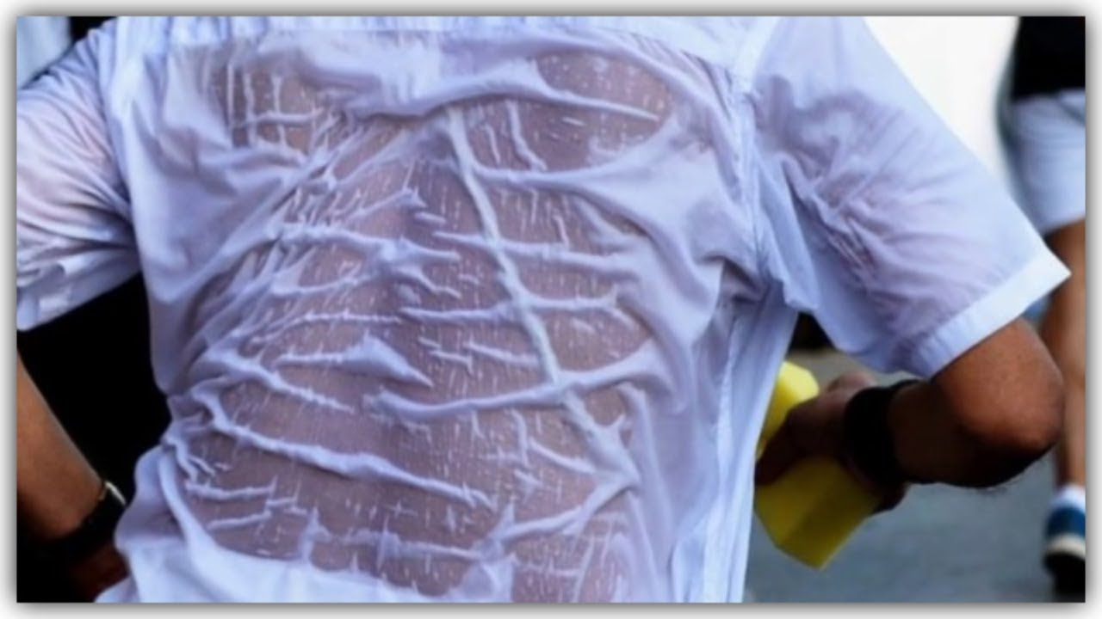
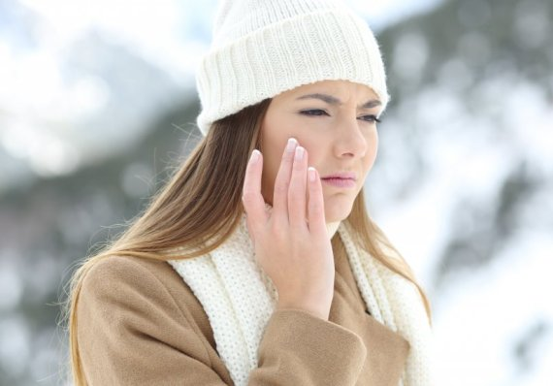
নিচের ছবিগুলো লক্ষ কর
বাতাসে যখন জলীয় বাষ্পের পরিমান কম থাকে তখন আমরা শুষ্ক অনুভব করি।
যখন বাতাসে জলীয় বাষ্পের পরিমান বেশি থাকে তখন আমরা খুব সহজেই ঘেমে যাই।

Slide 17
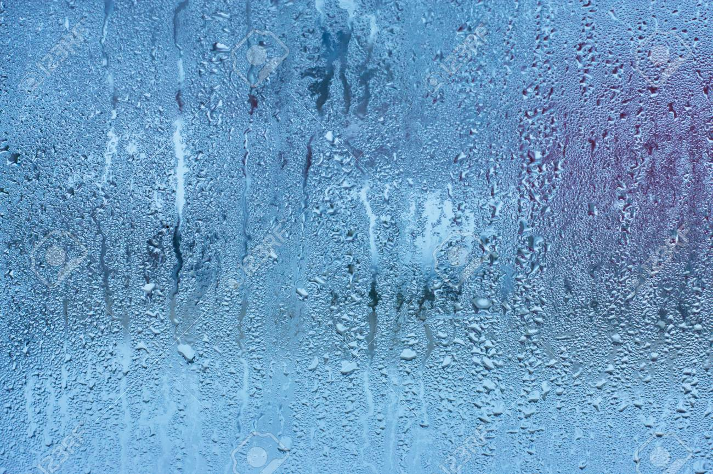
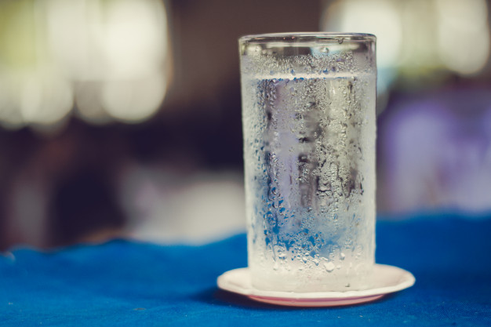
নিচের ছবিগুলো লক্ষ কর
যখন চারপাশের বাতাস ভেজা ও চটচটে থাকে, আমরা সেই আবহাওয়াকে আর্দ্র আবহাওয়া বলি।
আর্দ্রতা হচ্ছে বাতাসে কতটুকু জলীয় বাষ্প আছে তার পরিমান ।
আবহাওয়ার অবস্থা বোঝানোর জন্য আমরা ‘আর্দ্র’ বা ‘শুষ্ক’ বলে থাকি।

Slide 18
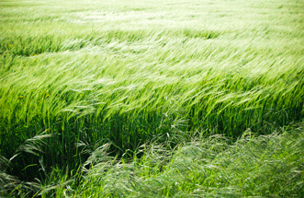
বায়ু প্রবাহ
বায়ুপ্রবাহকে এর দিক ও গতি দ্বারা পরিমাপ করা যায়।যেমন- উত্তরের বায়ু উত্তর দিক থেকে দক্ষিন দিকে প্রবাহিত হয়।
বায়ুপ্রবাহ হলো বায়ুর সচল অবস্থা । বায়ুপ্রবাহ হালকা বা প্রবল হতে পারে।

Slide 19
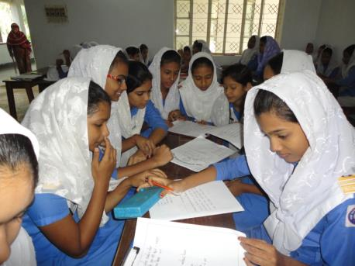
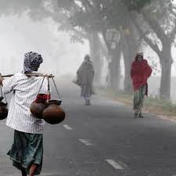
দলগত কাজ
আবহাওয়ার উপাদান সম্পর্কে ৫টি বাক্য লেখ।

Slide 20
পাঠ্যপুস্তকের ৬৯নং পৃষ্ঠার ছবি
পর্যবেক্ষণ করি এবং আজকের পাঠের
সারসংক্ষেপ পড়ি।

Slide 21
মূল্যায়ন
উত্তরগুলো মিলিয়ে নেই।
বাম পাশের বাক্যাংশের সাথে ডান পাশের বাক্যাংশ মিল কর।
ক) তাপমাত্রা খ) আর্দ্রতা গ) বায়ুপ্রাবাহ ঘ) বৃষ্টিপাত | মৃদু বা প্রবল গরম বা ঠান্ডা ভারী বা হালকা আর্দ্র বা শুষ্ক

Slide 22
মূল্যায়ন
শূন্যস্থান পূরণ কর-
তাপমাত্রা
১। বাতাস কতটা ঠান্ডা বা গরম সেই অবস্থাই হচ্ছে -------------।
আর্দ্রতা
২। ----------- হচ্ছে বাতাসে কতটুকু জলীয় বাষ্প আছে তার পরিমান ।
সচল
৩। বায়ুপ্রবাহ হলো বায়ুর --------- অবস্থা ।

Slide 23
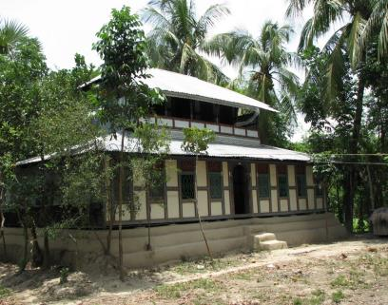

বাড়ির কাজ
আজকের আবহাওয়া কেমন ছিল,তার বর্ণনা ৫ টি বাক্যে লিখে আনবে।

Slide 24
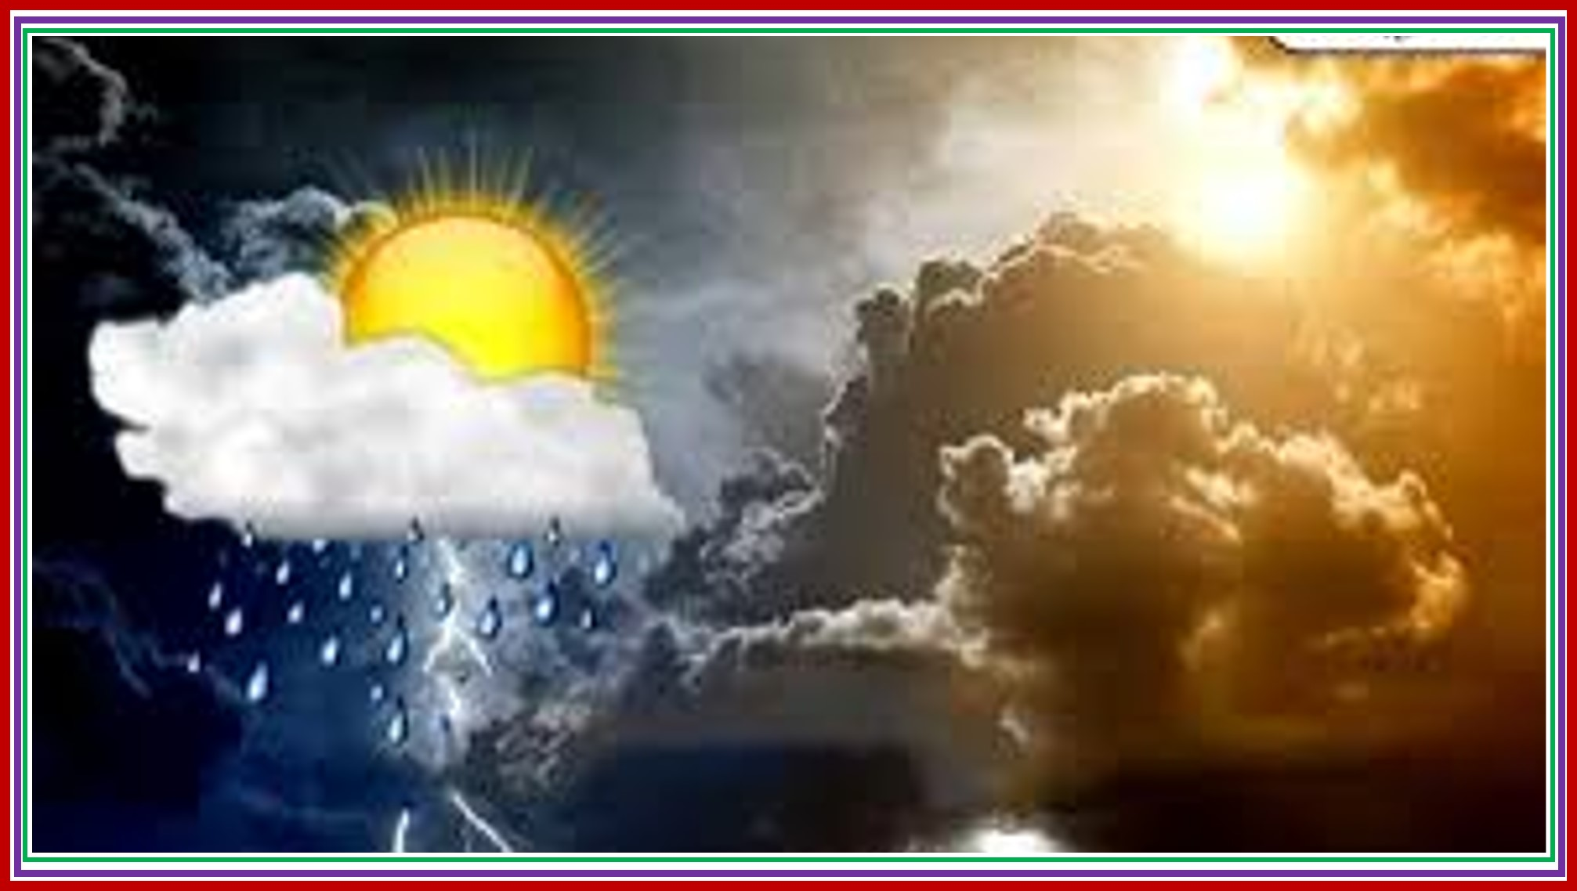
আজকের মত সবাইকে ধন্যবাদ

